Slide 1

인공지능기반 구매요인 분석과 의사결정과정
1.고객데이터 분석의 중요성

Slide 2
contents
마케팅을 위한 고객 데이터 분석의 중요성
고객 분석을 위한 데이터 분석 사례
고객 분석 결과를 활용한 실 사례

Slide 3
마케팅을 위한 데이터 분석의 중요성
Why?
고객의 성향과 필요 파악
고객 맞춤형 서비스 제공
고객의 충성도 상승
지속적인 사업 성장

Slide 4




마케팅을 위한 데이터 분석의 중요성
고객만족
고객충성심
공통점
고객맞춤
고객맞춤

Slide 5

Amazon
고객 최우선 주의
고객의 쇼핑을 불편하게 만드는 부분을 어떻게 해결할 것인지 고민하고 지속적으로 개선
도어데스크, 자판기 전구 제거 등 최대한 아끼고 고객에게 혜택을 주는 기업 문화
고객 맞춤 추천시스템
Amazon Prime 서비스

Slide 6
Amazon
회사 설립 초기부터 예측분석 사용
장바구니에 추가하려는 제품 밑에 나타나는 추천상품
매출의 35%가 예측 엔진이 추천한 상품에서 나오고 있음.
고객 맞춤 추천 이메일, 고객의 구매 패턴을 분석하여 재주문 시점을 예측한 푸시 알림 (다시 주문하기 버튼)
협업 필터링 모델 사용

Slide 7
Amazon
회사 설립 초기부터 예측분석 사용
장바구니에 추가하려는 제품 밑에 나타나는 추천상품
매출의 35%가 예측 엔진이 추천한 상품에서 나오고 있음.
고객 맞춤 추천 이메일, 고객의 구매 패턴을 분석하여 재주문 시점을 예측한 푸시 알림 (다시 주문하기 버튼)
협업 필터링 모델 사용

Slide 8

Apple
혁신의 아이콘
검증된 기술을 활용하여 최고의 사용자 경험 제공
광신적인 충성고객

Slide 9
스타벅스
세계 최초의 고객 맞춤형 커피숍
샷추가, 다양한 크기, 우유, 두유, 저지방우유 등 다양한 재료, 시럽의 맛, 양도 조절
고객의 취향을 알기 위해서 고객이 직접 취향대로 주문하도록 유도
고객의 주문내용을 포스에 입력 후 컵에 적어서 바리스타가 고객의 주문대로 커피를 만들도록 함. 제조 후에는 고객 이름을 불러 서빙
매장 수는 이디야의 절반 그러나 매출은 국내 상위 5개 커피 전문점의 매출을 합친 것보다 많음

Slide 10
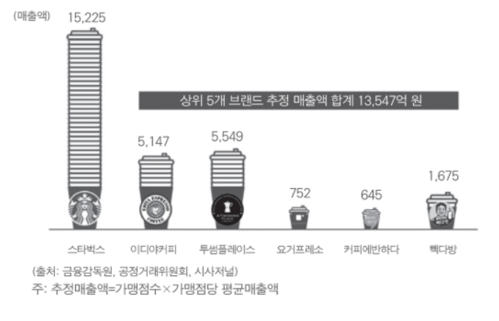
스타벅스(2018년 기준)

Slide 11

넷플릭스
1997년 DVD를 인터넷에서 빌려주는 서비스로 시작
사업 초기부터 주소, 신용카드 정보, 나이 등 고객 정포를 확인하고 DVD 대여 패턴등의 데이터 축적
넷플릭스에서 시청하는 영화의 75%는 추천 알고리즘에 의한 것
넷플릭스는 고객의 취향을 파악해 큐레이션 하는데 집중
오프라인과 다르게 무한대의 진열대에서 수백만개의 영화를 고르는 것은 어렵기 때문에 고객의 관심사와 취향에 맞는 영화를 큐레이션한다.

Slide 12
넷플릭스
영화에 대한 장르 14개
그 세부기준은 약 7만개 이상(제작지역, 영화설명, 촬영지, 감독, 주제, 관람가능 연령대 등)
AI를 이용한 자동 세부 태깅
메타 데이터 생성을 위한 직원 고용 등 복합적 방식 사용

Slide 13
고객 데이터를 분석해야 하는 이유
브랜드를 이용해보지 않은 신규 고객 대상 타겟 마케팅 구매 전환율 약 0.3%~0.5%
어렵게 모은 고객을 충성 고객으로 만들기 위해서는 지속적인 노력이 필요
이미 구매가 일어난 고객에게 적극적인 관심을 표명하고 고객과의 호의적인 관계를 형성하기 위해 노력해야 함

Slide 14


소비자 구매 패턴
쇼핑
일상구매

Slide 15
구매의사 결정 프로세스
필요인식
정보탐색
대안평가
구매결정
구매 후 행동
필요성
내적요인: 실제 필
외적요인: 외적요인(트랜드, 친구, 평가)
제품 및 브랜드
탐색
기업
소비자
중립적 원천
제품 비교
중요속성
편익 고려
관여도, 상관에 따라 차이 발생
가격
타인의 평가
보증
브랜드 명성 등
제품에 대한
만족도
평가
만족
불만족

Slide 16
고객 분석 결과 활용 실 사례

Slide 17
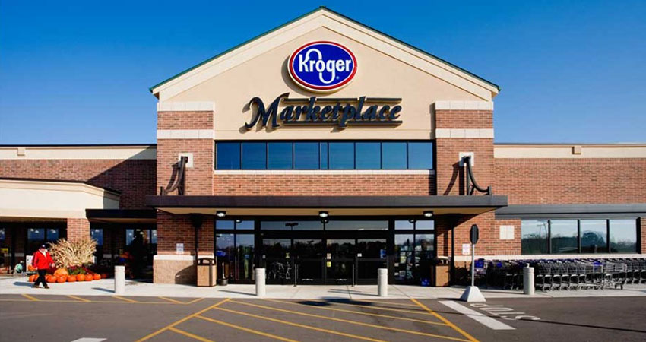
Kroger

Slide 18
Kroger의 고객분석결과 활용 사례
월마트에 이은 미국 2위의 대형 유통업체
12년간 연속 매출 성장
고객 필요에 집중하는 고객중심 전략
2003년부터 로열고객에게 개별화된 할인 쿠폰 증정
고객이 자주 사는 물품을 할인받아 가장 싸게 살 수 있도록
구매 금액에 따른 주유 포인트 프로그램
단골 고객이 지속적으로 Kroger를 이용하도록 유도

Slide 19

Cupang

Slide 20
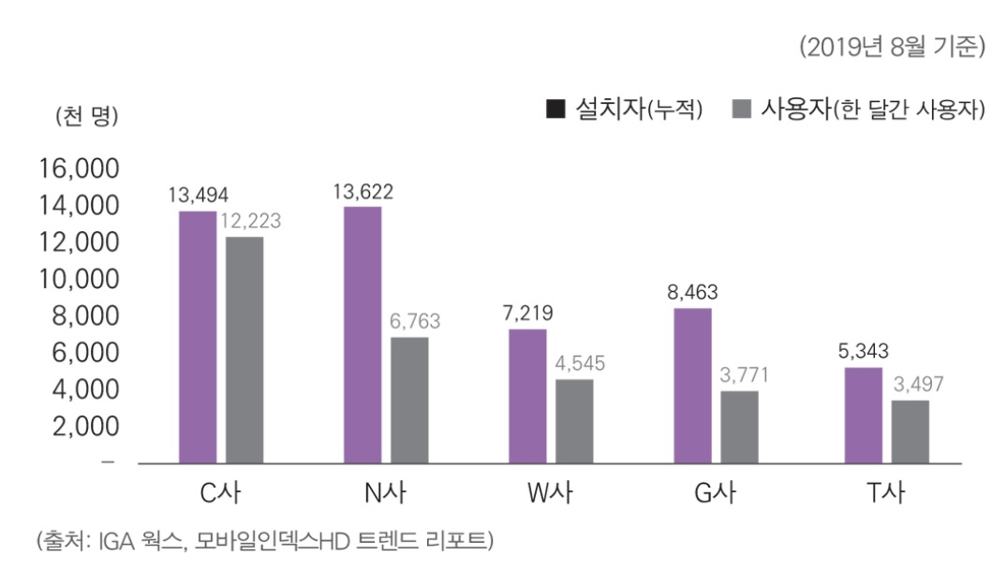
쇼핑앱 설치 후 실사용자 비율

Slide 21
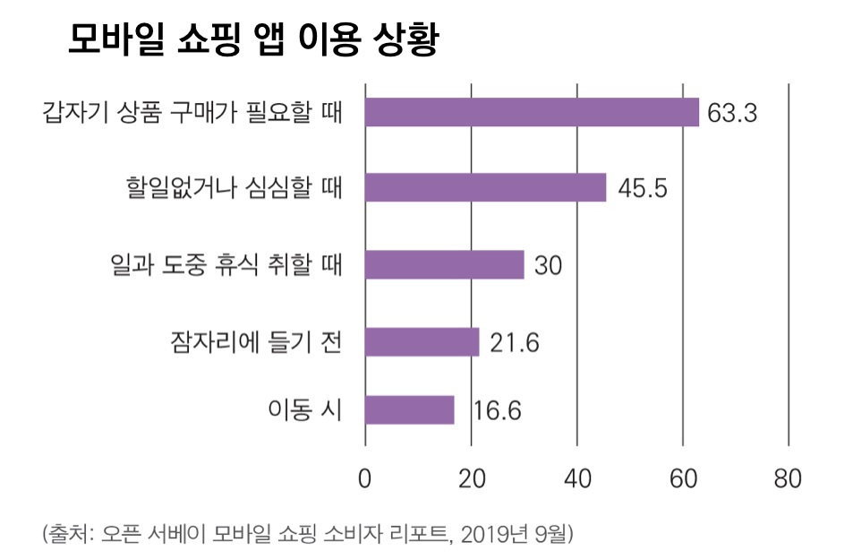
[갑자기 상품구매가 필요할 때 ] 의 수요
=> 로켓배송으로 충족

Slide 22
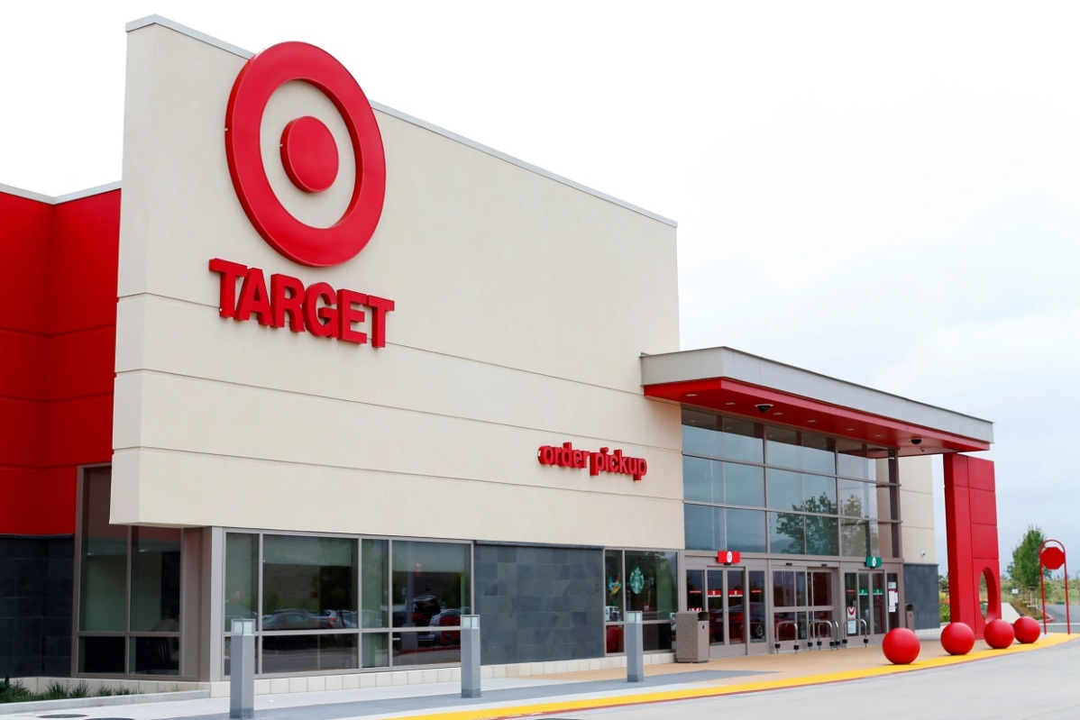
Target

Slide 23
Target
2002년 고등학생 딸에게 날아온 유아용품 할인 쿠폰에 대해서 Target 매장으로 찾아와 항의
그러나 실제로 딸이 임신을 했고 항의 했던 매장에 전화해 화를 냈던 것에 대해서 사과
Target은 고객 데이터를 정확하게 분석하여 아버지도 몰랐던 딸의 임신 사실을 미리 알고 쿠폰 발생

Slide 24
Target이 임신 고객을 분석해 쿠폰을 발생한 이유
목적: 아기와 관련된 모든 쇼핑에 대해 고객의 루틴을 만들기 위해
쇼핑은 습관
고객은 다양한 물건을 구매하지만 구매처가 모두 다름
첫 구매시에는 다양한 정보를 비교하고 구매하지만 반복적으로 구매를 하다가 보면 선호 채널을 통해서만 구매하는 루틴 발생
한 번 루틴이 정해지면 습관적으로 그 루틴을 따르게 됨

Slide 25
Target이 임신 고객을 분석해 쿠폰을 발생한 이유
쇼핑의 루틴이 바뀌게 되는 계기 = 생애 단계가 바뀔 때
생애 단계가 바뀔 때 = 진학, 취업, 이사, 결혼, 출산 등
생애 단계가 바뀌면 새롭게 필요한 물건이 생기고 그 새로운 물건에 대해서는 선호도나 루틴이 형성되지 않음
임신과 출산은 생애 단계 중에서 가장 큰 변화를 가져오고 소비패턴이 극단적으로 변하는 때
임신-출산-육아까지 아이가 자라는 동안 필요한 물품의 종류와 갯수가 많기 때문에 큰 매출이 발생

Slide 26
Target이 임신 고객을 분석해 쿠폰을 발생한 이유
출산 후에는 다른 브랜드와도 경쟁을 해야 하기 때문에 출산 전에 미리 고객의 임신 여부를 파악하고 쇼핑 루틴을 형성하기 위해 임신 고객을 대상으로 쿠폰 발행

Slide 27
Target은 고객의 임신을 어떻게 알았을까?
Target은 고객 ID를 발급하고 데이터 수집
구매 데이터
신용카드 및 쿠폰 사용 데이터
고객 설문 응답 데이터
반품 데이터
콜센터 통화 데이터
이메일 수신 데이터

Slide 28
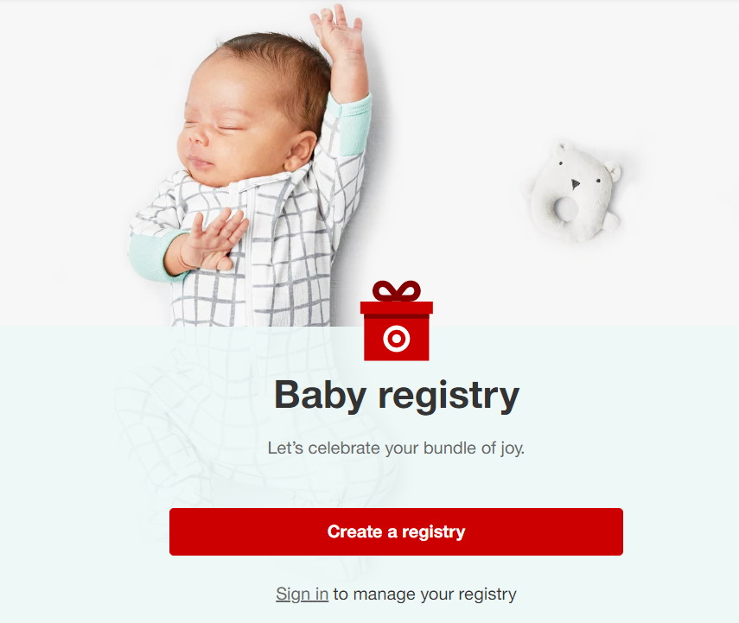
Target은 고객의 임신을 어떻게 알았을까?
https://www.target.com/gift-registry/create-baby-registry
베이비 샤워 레지스트리(Baby Shower Registry)프로그램 운영
Baby shower: 아기가 태어나기 전에 아기에게 축복과 선물이 쏟아지라는 의미로 가족과 친구들이 선물하고 같이 축하하는 파티
Baby Shower Registry: 예비 엄마가 필요한 물품 목록을 작성하면 그것을 보고 친구들이 선물

Slide 29
Target은 고객의 임신을 어떻게 알았을까?
Target 은 Baby Shower Registry에 가입하고 출산 후 쇼핑을 한 고객들의 과거 데이터를 분석
출산일을 기준으로 임신 40주동안 출산 전과 후의 상품구매 패턴이 어떻게 변하는지 집중 분석
임신 초중기 - 갑자기 향이 없는 로션 대량 구매
임신 20주 - 칼슘, 마그네슘, 아연 같은 영양 보충제 구입
전체 데이터 분석결과 임신을 판단 할 수 있는 25개 제품 발견
제품의 구매 조합에 따라 고객들의 임신 주차를 예측하는 모델 개발

Slide 30
분석 당한 것에 대한 거부감
Target의 임신 주차 예측 모델은 성공적
그러나 Tartget이 본인의 임신 사실을 예측하고 쿠폰을 보내는 것에 대한 거부감을 갖는 고객도 많이 생김
Target은 고객이 불쾌함을 느끼지 않도록 하기 위해 아기용품 할인 쿠폰만 보내는 것이 아니라 타겟의 다른 제품들 쿠폰을 함께 보내 거부감 상쇄

Slide 31
어떤 고객 데이터를 수집하고 분석해야 하는가?

Slide 32
어떤 고객 데이터를 분석해야 하는가?
RFM 모델
Recency(최근 구매일)
Frequency(빈도)
Monetary(매출액)
으로 고객을 4~6등급으로 구분
데이터를 통해 구매주기, 구매금액, 구매카테고리 변화 분석

Slide 33
카테고리 구분의 중요성(쇼핑 플랫폼)
Amazon의 경우 약 450만개의 상품을 30여개의 카테고리로 분류
30개의 대분류 카테고리는 다시 중분류, 소분류로 세분화되어 나누어짐
관심 상품을 클릭하면 상품의 구매조건, 제품스펙, 상세 설명이 나오고 그 아래에 그 상품과 같이 구매하면 좋은 연관 상품이 나열
상세한 카테고리는 연관 상품 추천에 중요한 역할

Slide 34
메타데이터의 중요성(콘텐츠 플랫폼)
쇼핑 아이템은 구매 전에 미리 상품에 대한 설명과 원료, 모양 가격 등을 파악 가능
그러나 영화, 드라마와 같은 콘텐츠의 경우 내용을 다 본 후에야 내용과 만족도를 알 수 있음
미리보기나 대략적인 설명 만으로는 개인이 좋아할 만한 콘텐츠 추천이 어려움
같은 시나리오라도 감독이나 제작사, 배우, 촬영기법, 편집, 음악 등 다양한 요소로 인해 만족도는 매우 달라질 수 있음.

Slide 35
메타데이터의 중요성(콘텐츠 플랫폼)
넷플릭스는 메인 장르를 14개로 구분
하지만 내부적으로는 약 7만개 이상의 세부 기준으로 영화를 구분
객관적인 정보 뿐만 아니라 감성적인 정보까지 등록해 (영상 분위기, OST 느낌 등) 추천 알고리즘에 활용
콘텐츠를 등록할 때 최대한 많은 메타 데이터를 함께 등록하며 정확한 검색 결과를 제공하기 위해 등록 정보를 엄격하게 관리함
넷플릭스는 콘텐츠를 등록할 때 반드시 입력해야 하는 메타 데이터(26개)와 입력 방식의 기준이 있으며 그것을 따르지 않을 경우 콘텐츠 등록이 불가능

Slide 36
메타데이터의 중요성(콘텐츠 플랫폼)
콘텐츠 등록사가 제공하는 기본 데이터 외에 추가적으로 메타데이터를 작성하기 위한 36페이지짜리 문서에 따라 콘텐츠 메타데이터를 추가로 입력
최근에는 인공지능을 통한 영상 분석으로 메타 데이터를 생성 후 저장
콘텐츠 등록 후에도 수상이력, 시청자 수, 시청시간, 평점, 시청지역, 시청패턴, 리뷰 등도 추가로 업데이트
메타 데이터 생성 직원을 통한 전문적인 메타 데이터 등록

Slide 37
메타데이터의 중요성(콘텐츠 플랫폼)
Netflix Prize 넷플릭스 프라이즈 콘테스트
2006년 넷플릭스가 보유한 1만 7천편의 영화에 대해 이용자들이 직접 매긴 점수 데이터를 공개하고 기존 알고리즘 대비 10%를 높이는 연구팀에게 100만달러의 상금 수여
2019년부터는 알고리즘의 추천 시스템 이외에 전문가들이 만든 ‘콘텐츠 큐레이션 컬렉션’도 시험중

Slide 38
고객 추천 시스템
협업적 필터링: 사람과 사람과의 관계성에 기초. A와 B의 구매행동에 공통점이 있으면 A가 구매한 상품을 B도 구매할 것이라고 예측
내용기반 필터링: 상품을 기준. A가 구매한 상품의 속성을 토대로 A에게 시슷한 상품을 추천
하이브리드 방법 : 협업적 필터링과 내용기반 필터링을 합쳐 고객 맞춤 추천

